Slide 1
用户画像与分析

Slide 2
学习方法
Thinking：behind the theory, original from the real problem
Action：solve problems by tools, present the results

Slide 3
学习方法
合理使用数据采集
robots协议，也称robots.txt,存放于网站根目录下的文本文件，告诉爬虫哪些不可以抓取
禁止所有搜索引擎访问网站的任何部分：
User-agent: *
Disallow: /
禁止百度的机器人访问网站所有目录
User-agent: Baiduspider
Disallow: /

Slide 4
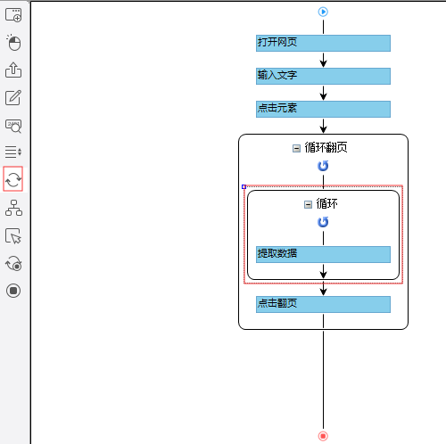
学习方法
Q1、对于场景问题的解决，目前没有思路，有无套路，如第一步应该做什么，第二步应该怎样做
核心在于流程设计
Step1、人工完成流程
Step2、机器模拟操作
Thinking：流程是否固定，还是可能有多种可能
Thinking：采用怎样的工具，Python自动化 or RPA工具

Slide 5
学习方法
Q2、有无一些代码库，别人编写好的代码共享，这样对于小白，就能更容易参考别人的代码来学习和结合自己场景的改进
数据处理，一般没有共性的代码，需要根据自己的情况来处理
模型选择，关注工具包的使用，输入 => 输出
场景训练，如果自己没有做出来，可以参考别人的代码，先跑通，再调试

Slide 6
学习方法
优秀作业：
https://github.com/BB-Driver/SVW_Data_Engine_2021 （Excellent，注释详细，用了各种模型）
https://github.com/jimi520/DataEngine （加了交互部分）
https://github.com/Liu-JiaTong/DataEngine202102/blob/main/action1.py（注释详细）

Slide 7
>> 今天的学习目标
用户画像
数据分析思维&方法
如何定义用户画像
用户标签设计都有哪些维度（可解释）
如果给你一堆数据，如何打标签
聚类分析（KMeans,层次聚类）
如何确定用户分组的个数
Project A：给客户进行聚类
漏斗分析
RFM分析
Action：汽车消费城市划分

Slide 8
1/2 用户画像

Slide 9

用户画像

Slide 10
用户画像
我们已经进入到互联网的下半场，增长的动力来自数据驱动
而数据分析的出发点，来自于对用户行为及需求的洞察

Slide 11
用户画像
你的老板对你说给用户做用户画像，给我们的业务进行赋能，你会怎么办？

Slide 12
用户画像的准则
我们需要解决三个问题：
都是谁
从哪来
到哪去
如果你来解决这三个问题，你会怎么做呢？

Slide 13
用户画像的准则
Step1、统一标识
用户唯一标识是整个用户画像的核心
Step2、给用户打标签
用户标签的4个维度
Step3、基于标签指导业务
业务赋能的3个阶段
如果你来设计用户标签，都会考虑哪些维度？

Slide 14
用户标签都有哪些维度
八字原则：用户消费行为分析
用户标签：性别、年龄、地域、收入、学历、职业等
消费标签：消费习惯、购买意向、是否对促销敏感
行为标签：时间段、频次、时长、收藏、点击、喜欢、评分
（User Behavior可以分成Explicit Behavior和Implicit Behavior）
内容分析：对用户平时浏览的内容进行分析，比如体育、游戏、八卦
如何使用这些标签，来指导业务

Slide 15
用户标签如何指导业务
用户生命周期的三个阶段
获客：如何进行拉新，通过更精准的营销获取客户；
粘客：个性化推荐，搜索排序，场景运营等；
留客：流失率预测，分析关键节点降低流失率。

Slide 16
按照数据流处理阶段划分
个性化推荐
流失率预测
获客预测
GMV预测
业务层
用户画像
Item特征
产品购买偏好
用户关联关系
分析层
热门商品
热门话题
支付使用偏好
优惠券偏好
用户属性
购买记录
设备型号
点击行为
数据层
优惠券使用
浏览内容
支付行为
喜欢行为

Slide 17
标签从何而来
典型的方式有：
PGC：专家生产
UGC：普通生产
标签是对高维事物的抽象（降维）
聚类算法：K-Means，EM聚类，层次聚类，PCA

Slide 18
Project A：给客户进行聚类（打标签）
CustomerID | Gender | Age | Annual Income (k$) | Spending Score (1-100)
1 | Male | 19 | 15 | 39
2 | Male | 21 | 15 | 81
3 | Female | 20 | 16 | 6
4 | Female | 23 | 16 | 77
5 | Female | 31 | 17 | 40
6 | Female | 22 | 17 | 76
7 | Female | 35 | 18 | 6
8 | Female | 23 | 18 | 94
9 | Male | 64 | 19 | 3
10 | Female | 30 | 19 | 72
... | ... | ... | ... | ...
194 | Female | 38 | 113 | 91
195 | Female | 47 | 120 | 16
196 | Female | 35 | 120 | 79
197 | Female | 45 | 126 | 28
198 | Male | 32 | 126 | 74
199 | Male | 32 | 137 | 18
200 | Male | 30 | 137 | 83
客户聚类分析：
数据集：Mall_Customers.csv
200名顾客，包括性别、年龄、收入、花费等属性
Thinking：如何进行聚类，给客户打标签

Slide 19
聚类分析（KMeans）
KMeans：
Step1, 选取K个点作为初始的类中心点，这些点一般都是从数据集中随机抽取的
Step2, 将每个点分配到最近的类中心点，这样就形成了K个类，然后重新计算每个类的中心点
重复Step2，直到类不发生变化，或者你也可以设置最大迭代次数，这样即使类中心点发生变化，但是只要达到最大迭代次数就会结束

Slide 20
距离的定义
两点之间距离的定义：
欧氏距离
曼哈顿距离
切比雪夫距离
余弦距离

Slide 21
Project A：给客户进行聚类（打标签）
CustomerID | Gender | Age | Annual Income (k$) | Spending Score (1-100)
1 | 1 | 0.019230769 | 0 | 0.387755102
2 | 1 | 0.057692308 | 0 | 0.816326531
3 | 0 | 0.038461538 | 0.008196721 | 0.051020408
4 | 0 | 0.096153846 | 0.008196721 | 0.775510204
5 | 0 | 0.25 | 0.016393443 | 0.397959184
6 | 0 | 0.076923077 | 0.016393443 | 0.765306122
7 | 0 | 0.326923077 | 0.024590164 | 0.051020408
8 | 0 | 0.096153846 | 0.024590164 | 0.948979592
9 | 1 | 0.884615385 | 0.032786885 | 0.020408163
10 | 0 | 0.230769231 | 0.032786885 | 0.724489796
... | ... | ... | ... | ...
194 | 0 | 0.384615385 | 0.803278689 | 0.918367347
195 | 0 | 0.557692308 | 0.860655738 | 0.153061224
196 | 0 | 0.326923077 | 0.860655738 | 0.795918367
197 | 0 | 0.519230769 | 0.909836066 | 0.275510204
198 | 1 | 0.269230769 | 0.909836066 | 0.744897959
199 | 1 | 0.269230769 | 1 | 0.173469388
200 | 1 | 0.230769231 | 1 | 0.836734694
数据规范化的方式：
Min-max规范化
将原始数据投射到指定的空间[min,max]
新数值 = （原数值-极小值）/ (极大值 - 极小值)
当min=0, max=1时，为[0,1]规范化
sklearn中的MinMaxScaler
Z-Score规范化
将原始数据转换为正态分布的形式
新数值 = （原数值 - 均值）/ 标准差
sklearn中的preprocessing.scale()
小数定标规范化
通过移动小数点的位置来进行规范化
使用numpy

Slide 22
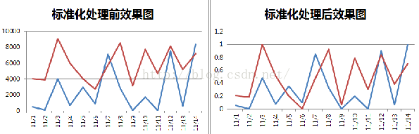
数据规范化示例
数据规范化的方式：
Min-max规范化
进行[0, 1]规范化之后，可以让不同维度的特征数据，在同一标准下可以进行比较

Slide 23
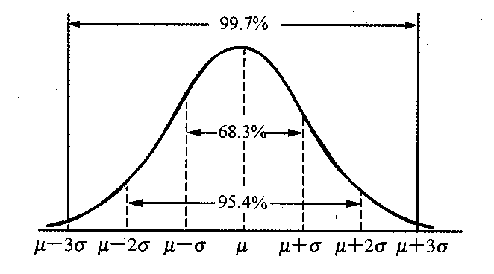
数据规范化示例
Thinking：假设A与B的考试成绩都为85分
A的考卷满分是100分（及格60分）
B的考卷满分是150分（及格90分）
两个人的成绩 谁更好？
数据规范化的方式：
Z-Score规范化
新数值 = （原数值 - 均值）/ 标准差
当前用得最多的数据标准化方式。
回答了这样一个问题："给定数据距离其均值多少个标准差"
假设A所在的班级平均分为90，标准差为10。
B所在的班级平均分为80，标准差为20。
那么A的新数值=(85-90)/10=-0.5
B的新数值=(85-80)/20=0.25

Slide 24
数据规范化示例
数据规范化的方式：
小数定标规范化
通过移动小数点的位置来进行规范化
比如A的取值范围 [-9999,666]
A的新数值=原数值/10000
通过移动小数点，将数值映射到 [-1, 1]

Slide 25
使用K-Means进行聚类
如何对200个客户的数据进行规范化？
在Python中如何实现？

Slide 26
使用K-Means进行聚类
# 数据加载
data = pd.read_csv('Mall_Customers.csv')
train_x = data[["Gender","Age","Annual Income (k$)", "Spending Score (1-100)"]]
kmeans = KMeans(n_clusters=3)
# 规范化到[0,1]空间
min_max_scaler=preprocessing.MinMaxScaler()
train_x=min_max_scaler.fit_transform(train_x)
# 使用kmeans进行聚类
kmeans.fit(train_x)
predict_y = kmeans.predict(train_x)
K-Means工具：
from sklearn.cluster import KMeans
KMeans(n_clusters=8, max_iter=300)
n_clusters：聚类个数，缺省值为8
max_iter：执行一次k-means算法所进行的最大迭代数，缺省值为300

Slide 27
Project A：给顾客进行聚类（打标签）
CustomerID | Gender | Age | Annual Income (k$) | Spending Score (1-100) | 聚类结果
1 | Male | 19 | 15 | 39 | 2
2 | Male | 21 | 15 | 81 | 2
3 | Female | 20 | 16 | 6 | 1
4 | Female | 23 | 16 | 77 | 1
5 | Female | 31 | 17 | 40 | 1
6 | Female | 22 | 17 | 76 | 1
7 | Female | 35 | 18 | 6 | 1
8 | Female | 23 | 18 | 94 | 1
9 | Male | 64 | 19 | 3 | 0
10 | Female | 30 | 19 | 72 | 1
... | ... | ... | ... | ... | ...
194 | Female | 38 | 113 | 91 | 1
195 | Female | 47 | 120 | 16 | 1
196 | Female | 35 | 120 | 79 | 1
197 | Female | 45 | 126 | 28 | 1
198 | Male | 32 | 126 | 74 | 2
199 | Male | 32 | 137 | 18 | 0
200 | Male | 30 | 137 | 83 | 2
聚类是无监督的学习，具体含义需要我们指定
什么时候使用聚类：
缺乏足够的先验知识
人工打标签太贵

Slide 28
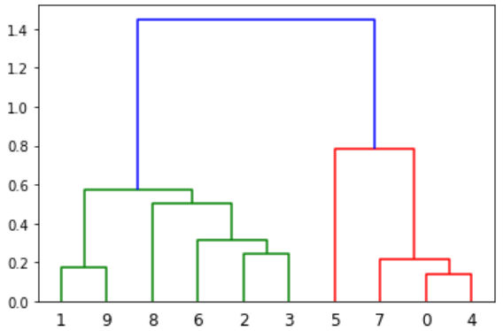
层次聚类
层次聚类：
在不同层次对数据集进行划分，从而形成树形的聚类结构（划分可采用“自底向上”的聚合，也可采用“自顶向下”的分拆）
优点，可以层次化聚类，将聚类结构视觉化
不足，计算量大

Slide 29
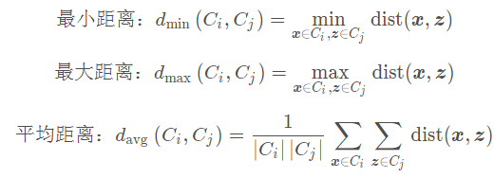
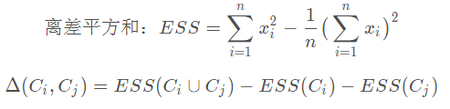
层次聚类
层次聚类：
Agglomerative Clustering，是一种采用自底向上聚类策略的层次聚类算法
Step1，将数据集中的每个样本看作一个初始聚类簇
Step2，找出距离最近的两个聚类簇进行合并
不断重复上述过程，直到达到我们想要的聚类个数
如何计算聚类簇之间的距离：
最小距离由两个簇的最近样本决定 => 单链接（single-linkage）
最大距离由两个簇的最远样本决定 => 全链接（complete-linkage）
平均距离由两个簇的所有样本共同决定 => 均链接（average-linkage）
也可以通过离差平方和 ESS（Error Sum of Squares）来进行聚类，最小化聚类前后的离方平方和之差
称为Ward-linkage 算法

Slide 30
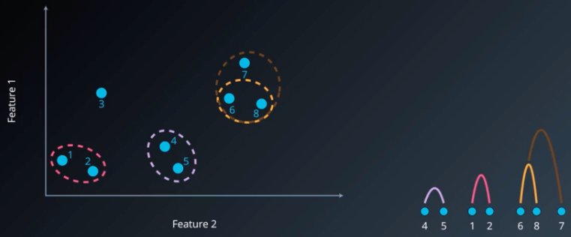
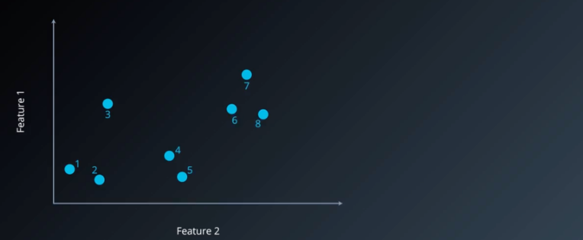
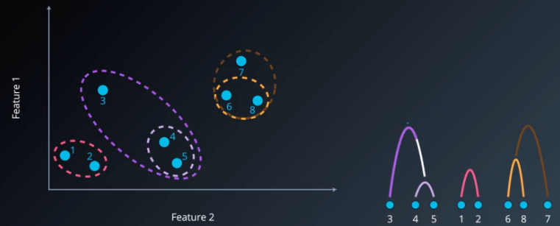
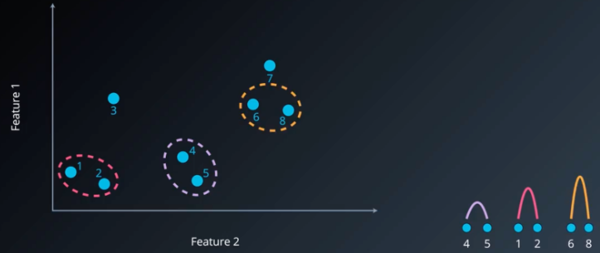
层次聚类
层次图：
假设我们有以下八个点，想要使用单链接聚为3个类
Step1，将每个点设为一个类，一共有8个类>3类
Step2，每次将距离最近的两个样本聚为同一簇
不断找距离最近的合并，直到降到我们要求的聚类数（3类）

Slide 31
层次聚类
层次聚类工具：
sklearn.cluster.AgglomerativeClustering(n_clusters=2, affinity=‘euclidean’, memory=None, connectivity=None, compute_full_tree=‘auto’, linkage=‘ward’, distance_threshold=None)
n_clusters：聚类簇数
affinity：距离计算参数，默认为euclidean
linkage： {“ward”, “complete”, “average”, “single”}, optional (default=”ward”)
层次图可视化：
from scipy.cluster.hierarchy import dendrogram, ward
linkage_matrix = ward(train_x)
dendrogram(linkage_matrix)
plt.show()

Slide 32
聚类分析
Thinking：聚类分析中的簇数k=?

Slide 33
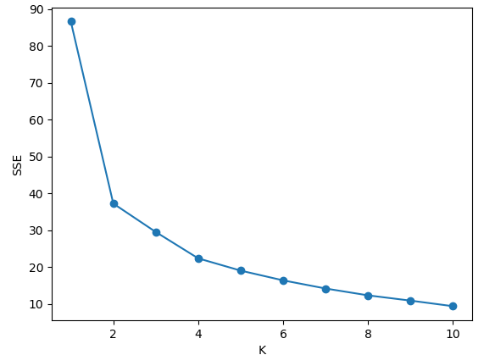
聚类分析
K-Means 手肘法：
# 统计不同K取值的误差平方和
sse = []
for k in range(1, 11):
# kmeans算法
kmeans = KMeans(n_clusters=k)
kmeans.fit(train_x)
# 计算inertia簇内误差平方和
sse.append(kmeans.inertia_)
x = range(1, 11)
plt.xlabel('K')
plt.ylabel('SSE')
plt.plot(x, sse, 'o-')
plt.show()

Slide 34
Action：汽车消费城市划分
地区 | 人均GDP | 城镇人口比重 | 交通工具消费价格指数 | 百户拥有汽车量
北京 | 8.05 | 86.2 | 95.92 | 37.71
天津 | 8.34 | 80.5 | 103.57 | 20.62
河北 | 3.39 | 45.6 | 99.03 | 23.32
山西 | 3.13 | 49.68 | 98.96 | 18.6
内蒙古 | 5.79 | 56.62 | 99.11 | 19.62
辽宁 | 5.07 | 64.05 | 100.12 | 11.15
吉林 | 3.84 | 53.4 | 97.15 | 11.24
黑龙江 | 3.28 | 56.5 | 100.54 | 5.29
上海 | 8.18 | 89.3 | 101.58 | 18.15
江苏 | 6.22 | 61.9 | 98.95 | 23.92
浙江 | 5.92 | 62.3 | 96.69 | 33.85
…… | …… | …… | …… | ……
宁夏 | 3.29 | 49.82 | 100.99 | 12.4
新疆 | 2.99 | 43.54 | 100.97 | 12.32
汽车消费城市划分：
数据集：car_data.csv
31个省份地区，4个维度的指标（人均GDP，城镇人口比重，交通工具消费价格指数，百户拥有汽车量）
Thinking：将城市划分为几组，哪些城市会是在一组？

Slide 35
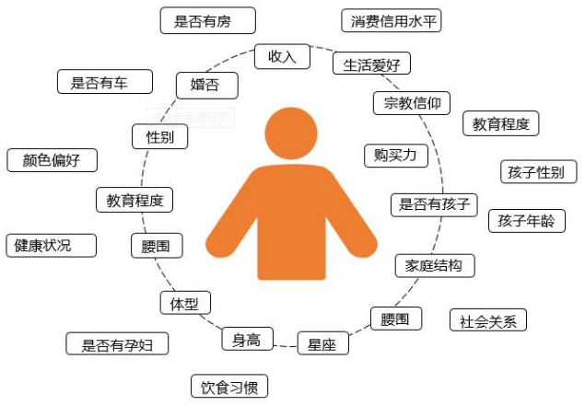
Summary
聚类是一种降维的方式，距离的定义
定义用户画像的维度（用户、消费、行为、内容），从而指导业务
围绕用户生命周期开展业务（获客、粘客、留客）
数据处理的层次：数据源 => 分析层 => 业务层
标签是一种抽象能力，通过对用户画像进行Profile Learning，同时对item提取标签，从而可以完成基于标签的推荐
基于标签的推荐计算简单，属于常用的推荐策略

Slide 36
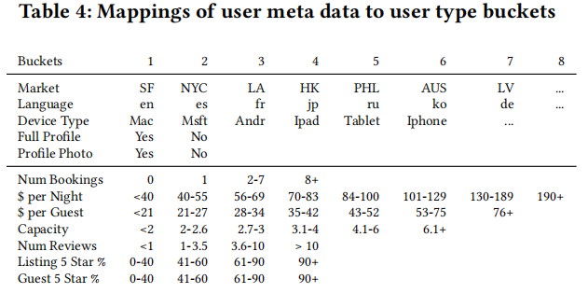
Summary
Thinking：除了聚类以外，大厂是如何进行用户分组的？
很多时候是基于业务规则，Airbnb对用户类型的分组：
Real-time Personalization using Embeddings for Search Ranking at Airbnb
https://www.kdd.org/kdd2018/accepted-papers/view/real-time-personalization-using-embeddings-for-search-ranking-at-airbnb

Slide 37
2/2 数据分析思维&方法

Slide 38
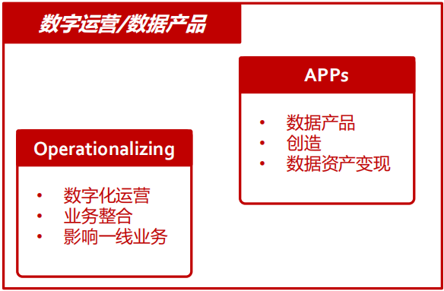
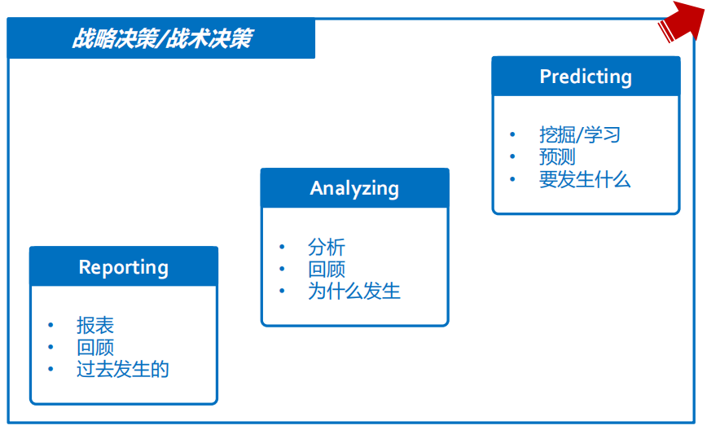
基于数据的决策/运营/产品
从决策类的应用，到数据生产资料，再到资产化后的价值变现，将数据方法论融入到业务体系，可以打造基于数据的产品，也可以持续产生业务价值

Slide 39
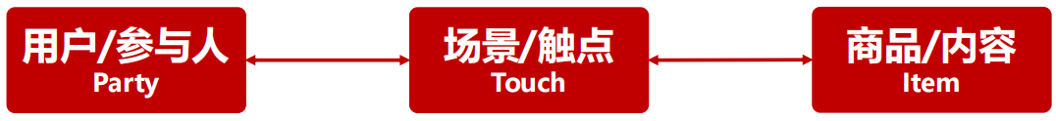
基于数据的决策/运营/产品
借助数据技术，在场内实现高效、智能化、闭环的人货匹配，是数字化运营的基本逻辑
有些商品和场景适合头部流量打造爆款，有些则适合挖掘长尾利基市场
在这些逻辑中，描绘用户，描绘商品，分析触点，是进行分析的基础

Slide 40
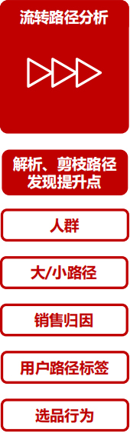
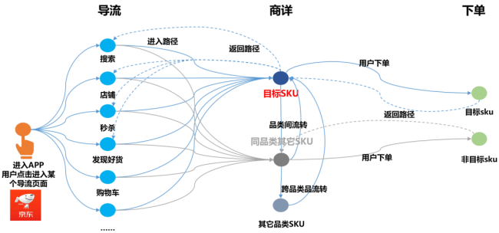
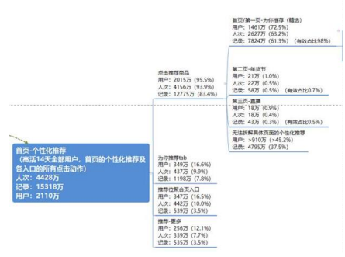
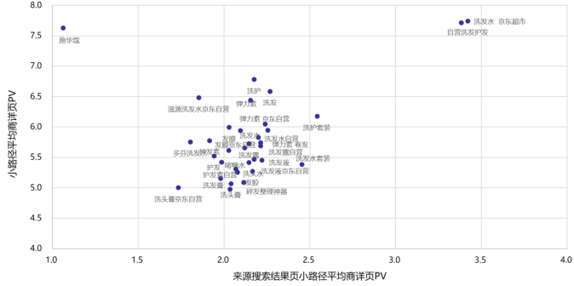
用户流转路径分析
分析不同人群用户在站内的行为路径，做合并、剪枝处理，对标强势品类，寻找触点上的潜在机遇，并为用户标志路径标签，同时分析用户在品牌或SKU之间的摇摆选品行为
洗护品类词-小路径PV分布（搜索结果页）

Slide 41
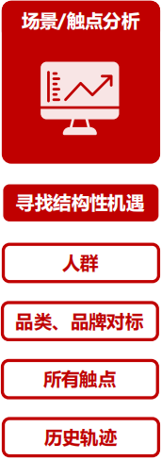
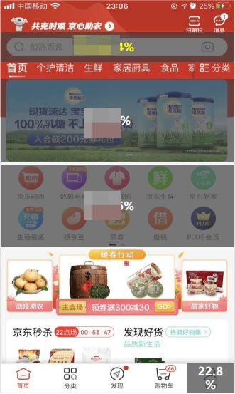
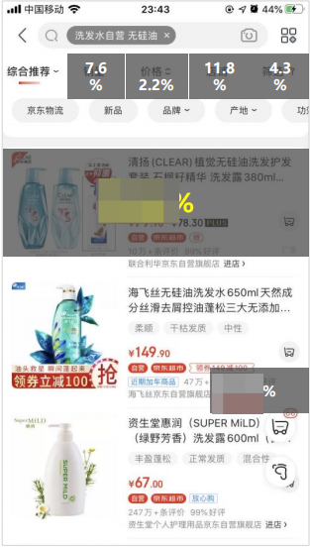
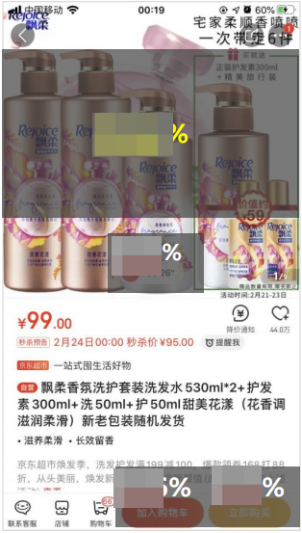
用户/场景/触点分析
高活用户首页点击行为分布
高活用户搜索场景点击行为分布
商详页点击行为分布

Slide 42
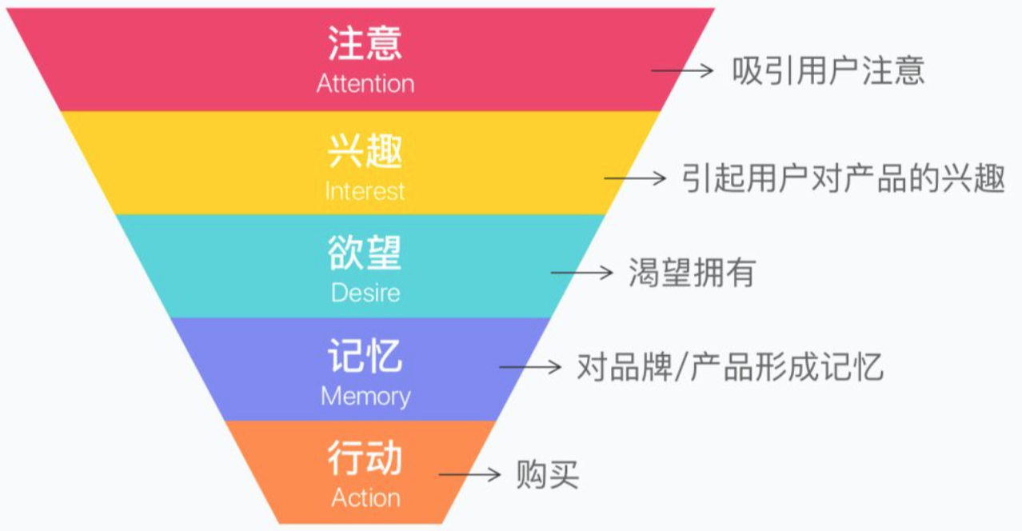
数据分析之漏斗分析
漏斗模型：
1898年提出，也叫消费者漏斗或营销漏斗
AIDA模型，意识-兴趣-欲望-行动
AIDMA模型，在AIDA模型基础上增加了M(money), 形成注意 → 兴趣 → 欲望 → 记忆 → 行动（购买）

Slide 43
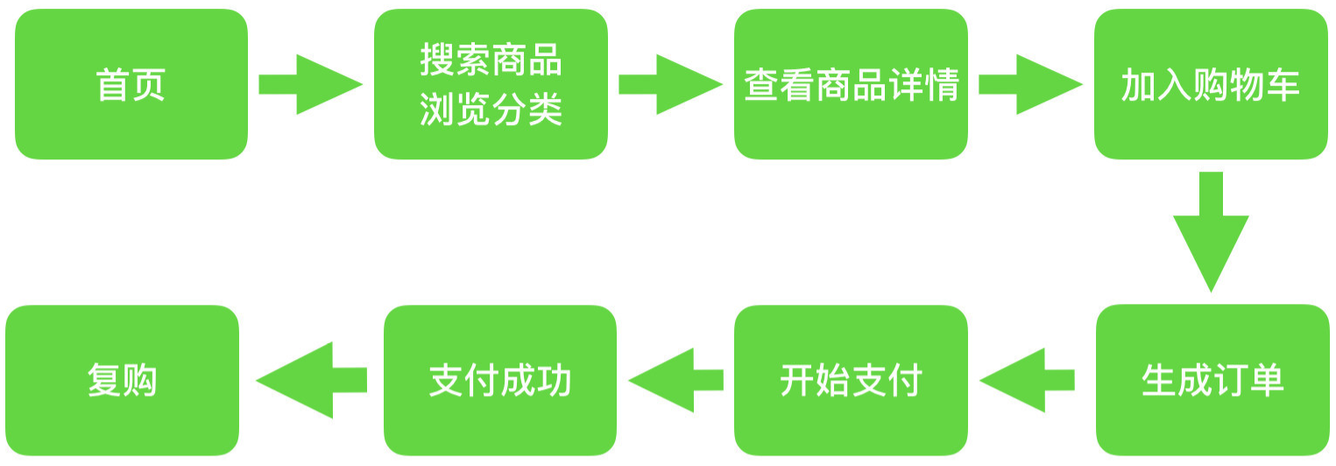
数据分析之漏斗分析
流转链路中的漏斗模型：
Step1，列出用户，从首页进入到最终完成支付的行为环节
Step2，监控用户在各环节上的行为路径，寻找可优化点

Slide 44
数据分析之漏斗分析
不同渠道=>首页流量分析：
通过各种手段将不同渠道来源的流量引到首页
指标分析：点击率，跳出率
点击率越高，说明页面呈现的内容能够有效的吸引用户关注
跳出率越高，说明页面呈现内容和文案与用户的期望不符合
用指标分析，可以判断流量来源的质量是否过关
渠道 | 流量数量 | 流量质量 | 转化倾向
直接流量 | 中 | 高 | 高
硬广 | 高 | 低 | 低
SEO | 中 | 高 | 高
EDM | 中 | 高 | 高
软广 | 中 | 高 | 高
直播平台 | 中 | 高 | 高
短信PUSH | 中 | 中 | 中

Slide 45
数据分析之漏斗分析
Thinking：通过漏斗分析，哪个环节需要提升
Step1，计算整体转化率，整体转化率 = 当前人数/整体
Step2，计算环节转化率，
漏斗分析绘制：
Step1，插入图表
选择数据源，插入>图表>条形图>堆积条形图
Step2，设置坐标轴格式
选中坐标轴后，设置坐标轴格式，选中逆序类别
所处环节 | 当前人数 | 整体转化率 | 环节流失率
选购商品 | 1000 | 100%
添加购物车 | 600 | 60%
购物车结算 | 450 | 45%
核对订单 | 225 | 22.5%
提交订单 | 90 | 9%
选择支付方法 | 36 | 3.6%
完成支付 | 29 | 2.9

Slide 46
数据分析思维&方法
流转链路分析，可以帮我们更好的了解和管理用户的生命周期，找到可优化的节点
Thinking：不同的用户，采用的策略是一样的么？
Thinking：有没有简单可行的用户分层的方法

Slide 47
用户分层之RFM指标
RFM模型：
Recency，最近一次消费时间间隔
Frequency，消费频率，一段时间（比如1年）内的消费次数
Monetary，消费金额，一段时间（比如1年）内的消费金额
比如今天6月17日，用户A在商店里购买了商品，上一次购买是6月5日，请问Recency=？

Slide 48
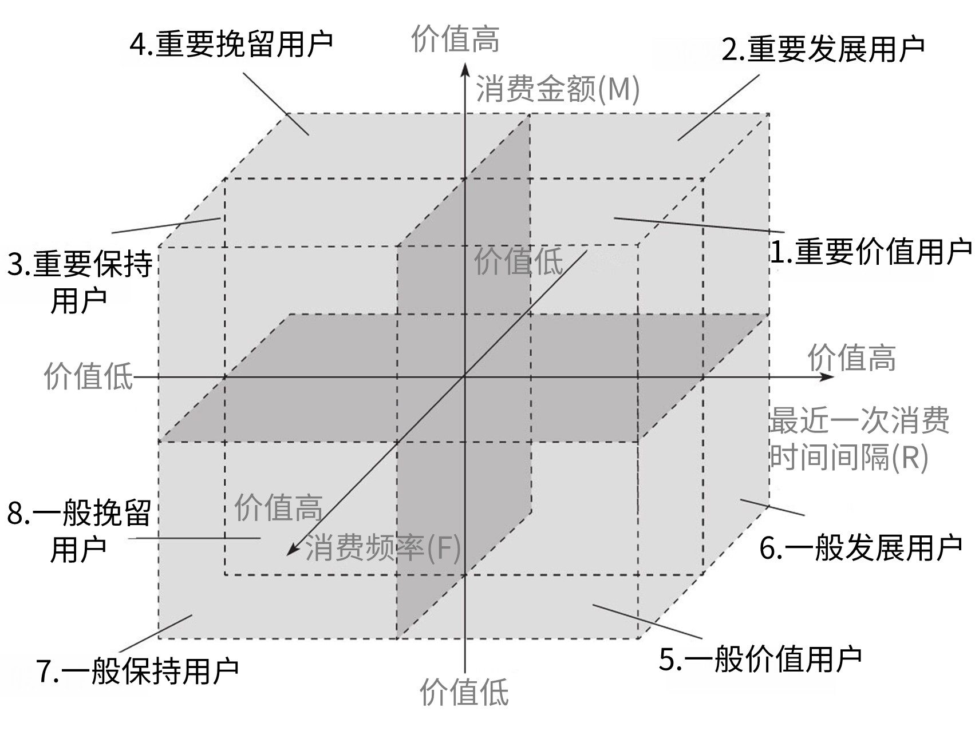
用户分层之RFM指标
RFM指标
每个指标越大=>用户价值越高，用3个指标作为XYZ坐标轴，将空间分成8个部分进行分析
用户分类 | 最近一次消费时间间隔（R） | 消费频率（F） | 消费金额（M）
1、重要价值用户 | 高 | 高 | 高
2、重要发展用户 | 高 | 低 | 高
3、重要保持用户 | 低 | 高 | 高
4、重要挽留用户 | 低 | 低 | 高
5、一般价值用户 | 高 | 高 | 低
6、一般发展用户 | 高 | 低 | 低
7、一般保持用户 | 低 | 高 | 低
8、一般挽留用户 | 低 | 低 | 低
用户分类规则

Slide 49
用户分层之RFM指标
RFM指标使用场景：
一个店铺，某个月收入大幅下跌60%，通过数据分析，发现原来几个重要的用户被竞争对手挖走了（这几个用户贡献了店铺60%的收入）
Thinking：出现这个问题的原因是什么？
因为店主没有对用户分类，也就是所有用户都采取相同的运营决策 => 用户分类，识别有价值的用户
比如第1类用户，RFM每个指标都很高的用户，是最重要的用户（最近一次消费较近，消费频率高，消费金额高）=> 要提供vip服务

Slide 50
用户分层之RFM指标
RFM指标计算：
Step1，计算用户的R、F、M打分
R、F、M三个指标的打分：
按价值打分 | 最近一次消费时间间隔（R） | 消费频率（F） | 消费金额（M）
1 | 20天以上 | 2次以内 | 1000元以内
2 | 10-20天 | 2-6次 | 1000-1500元
3 | 5-10天 | 6-8次 | 1500-3000元
4 | 3-5天 | 8-15次 | 3000-5000元
5 | 3天以内 | 15次以上 | 5000元以上
用户ID | 最近一次消费间隔（R） | 消费频率（F） | 消费金额（M） | R值打分 | F值打分 | M值打分
1 | 4 | 1 | 4500
2 | 1 | 12 | 1200

Slide 51
用户分层之RFM指标
RFM指标计算：
Step2，计算平均值
Step3，用户分层
Step4，对应表格，找到用户属于哪个分类
用户1：重要挽留用户（分类4）
用户2：一般价值用户（分类5）
用户ID | R值打分 | F值打分 | M值打分 | R值评价 | F值评价 | M值评价
1 | 4 | 1 | 4 | 低 | 低 | 高
2 | 5 | 4 | 2 | 高 | 高 | 低
用户ID | 最近一次消费间隔（R） | 消费频率（F） | 消费金额（M） | R值打分 | F值打分 | M值打分
1 | 4 | 1 | 4500 | 4 | 1 | 4
2 | 1 | 12 | 1200 | 5 | 4 | 2
价值 平均值 |  |  |  | 4.5 | 2.5 | 3

Slide 52
Project：智能供应链客群分析
Field | Description
Type | 交易方式（DEBIT, TRANSFER, CASH, PAYMENT)
Days for shipping (real) | 实际发货天数
Days for shipment (scheduled) | 预计发货天数
Benefit per order | 每笔订单利润（可能为正，也可能为负）
Sales per customer | 每个顾客的总销售额
Delivery Status | 交货状态（Advance shipping, Late delivery, Shipping on time, Shipping canceled ... ）
Late_delivery_risk | 分类变量，说明发货是否延迟，1：延迟，0：没有延迟
Category Id | 商品类别ID
Category Name | 商品类别名称
Customer City | 客户所在城市
Customer Country | 客户所在国家
Customer Email | 客户Email（已隐去）
Customer Fname | 客户First Name
Customer Lname | 客户Last Name
Customer Id | 客户ID
Customer Password | 客户Password（已隐去）
Customer Segment | 客户划分（Consumer, Home Office, Corporate, ...）
Project：智能供应链客群分析
数据集：SupplyChainDataset.csv，供应链采购数据
To Do：
供应链数据探索
对用户进行分层运营

Slide 53
Project：智能供应链客群分析
Field | Description
Customer State | 客户所在国家或州（State）
Customer Street | 客户所在街道
Customer Zipcode | 客户所在邮编
Department Id | 商店的部门ID
Department Name | 商店的部门名称（比如Fitness, Golf, Footwear ...）
Delivery Status | 交货状态（Advance shipping, Late delivery, Shipping on time, Shipping canceled ... ）
Latitude | 经度
Longitude | 纬度
Market | 所属市场（比如Pacific Asia, USCA, Africa, Europe ...）
Order City | 订单所在城市
Order Country | 订单所在国家
Order Customer Id | 订单的客户ID
order date (DateOrders) | 订单下单日期（精确到分钟，比如 1/31/2018 22:56）
Order Id | 订单ID
Order Item Cardprod Id | 通过RFID生成的商品ID
Order Item Discount | 订单商品折扣
Order Item Discount Rate | 订单商品折扣率
Field | Description
Order Item Id | 订单商品ID
Order Item Product Price | 订单商品的价格
Order Item Profit Ratio | 订单商品的利润率
Order Item Quantity | 订单商品的数量
Sales | 销售额
Order Item Total | 订单总金额
Order Profit Per Order | 订单利润
Order Region | 订单所属区域
Order State | 订单所在州
Order Status | 订单状态（COMPLETE, PENDING, CLOSED, ...）
Order Zipcode | 订单的邮编
Product Card Id | 商品ID
Product Category Id | 商品分类ID
Product Description | 商品描述
Product Image | 商品图片
Product Name | 商品名称
Product Price | 商品价格

Slide 54
Project：智能供应链客群分析
Field | Description
Product Status | 商品状态
shipping date (DateOrders) | 发货日期（比如2/3/2018 22:56）
Shipping Mode | 发货方式（比如Standard Class, First Class, ... ）
Project：智能供应链分析
供应链数据探索
1）是否有缺失字段 => 数据补全
2）这些特征之间的相关性如何 => 热力图呈现
3）对于销售额进行探索（对应 Sales per customer）
按照不同的Market, Order Region
按照不同的Category Name
按照不同的时间维度（年，月，星期，小时）的趋势
Product Price与Sales per customer 相关性如何
用户分类 | 最近一次消费时间间隔（R） | 消费频率（F） | 消费金额（M）
1、重要价值用户 | 高 | 高 | 高
2、重要发展用户 | 高 | 低 | 高
3、重要保持用户 | 低 | 高 | 高
4、重要挽留用户 | 低 | 低 | 高
5、一般价值用户 | 高 | 高 | 低
6、一般发展用户 | 高 | 低 | 低
7、一般保持用户 | 低 | 高 | 低
8、一般挽留用户 | 低 | 低 | 低

Slide 55
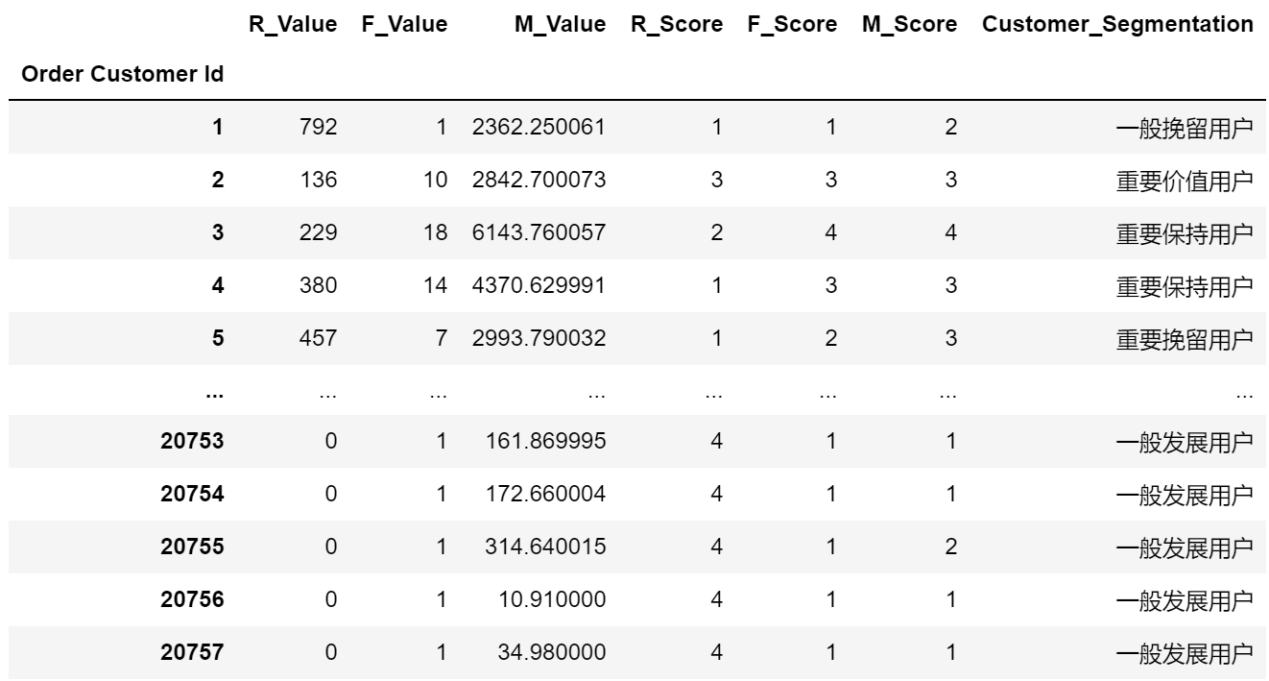
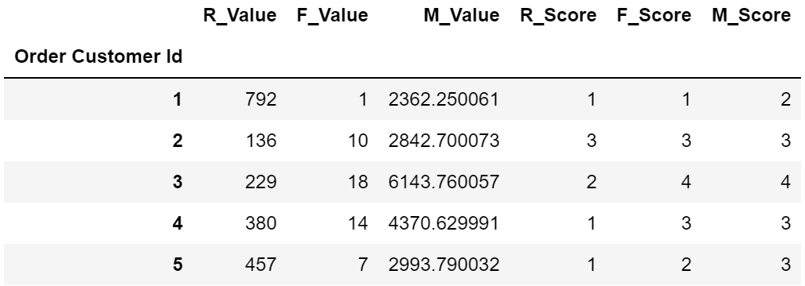
Project：智能供应链客群分析
使用RFM对用户进行分层：
Step1，计算R_Value, F_Value, M_Value
按照Order Customer Id进行划分，
对时间类型进行转换，统计订单最后一笔的时间，计算recent，即R_Value
计算用户总购买金额，总购买商品数，即M_Value, R_Value
Step2，将R_Value, F_Value, M_Value
转换为R_Score, F_Score, M_Score
比如划分为4个等级 1-4，4为最高等级
quantiles = customer_seg.quantile(q=[0.25, 0.5, 0.75])
Step3，按照RFM对用户进行分层，并制定相应的沟通策略

Slide 56
Summary
找到可优化的环节 => 漏斗分析
在业务增长中，比如的客户流量60%来自搜索引擎，但是只有不到1%的人转化为咨询客户，那么该如何提升转化率
按照用户价值分层 => RFM指标
比如在某个月，销售收入大幅下跌60%，通过数据分析，发现原来几个重要的用户被竞争对手挖走了，需要思考之前是否采用了用户分层的策略，还是所有用户同样的策略
基于数据的业务增长
核心是在对业务理解的基础上，采用数据分析的思维、方法、工具，让你更了解你的客户/产品/渠道

Slide 57
Thinking&Action
Thinking1：如何使用用户标签来指导业务（如何提升业务）
Thinking2：如果给你一堆用户数据，没有打标签。你该如何处理（如何打标签）
Thinking3：在你的工作中是否有客户分层的需求，如何针对这些客户，采用不同的策略

Slide 58
Action：汽车消费城市划分
地区 | 人均GDP | 城镇人口比重 | 交通工具消费价格指数 | 百户拥有汽车量
北京 | 8.05 | 86.2 | 95.92 | 37.71
天津 | 8.34 | 80.5 | 103.57 | 20.62
河北 | 3.39 | 45.6 | 99.03 | 23.32
山西 | 3.13 | 49.68 | 98.96 | 18.6
内蒙古 | 5.79 | 56.62 | 99.11 | 19.62
辽宁 | 5.07 | 64.05 | 100.12 | 11.15
吉林 | 3.84 | 53.4 | 97.15 | 11.24
黑龙江 | 3.28 | 56.5 | 100.54 | 5.29
上海 | 8.18 | 89.3 | 101.58 | 18.15
江苏 | 6.22 | 61.9 | 98.95 | 23.92
浙江 | 5.92 | 62.3 | 96.69 | 33.85
…… | …… | …… | …… | ……
宁夏 | 3.29 | 49.82 | 100.99 | 12.4
新疆 | 2.99 | 43.54 | 100.97 | 12.32
汽车消费城市划分：
数据集：car_data.csv
31个省份地区，4个维度的指标（人均GDP，城镇人口比重，交通工具消费价格指数，百户拥有汽车量）
Thinking：将城市划分为几组，哪些城市会是在一组？

Slide 59
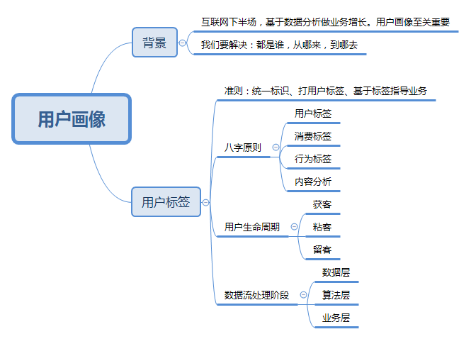
Summary

Slide 60
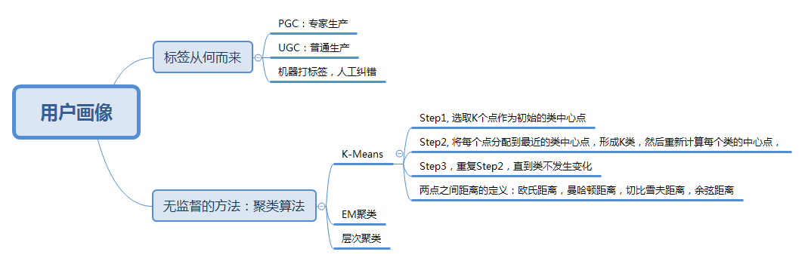
Summary

Slide 61
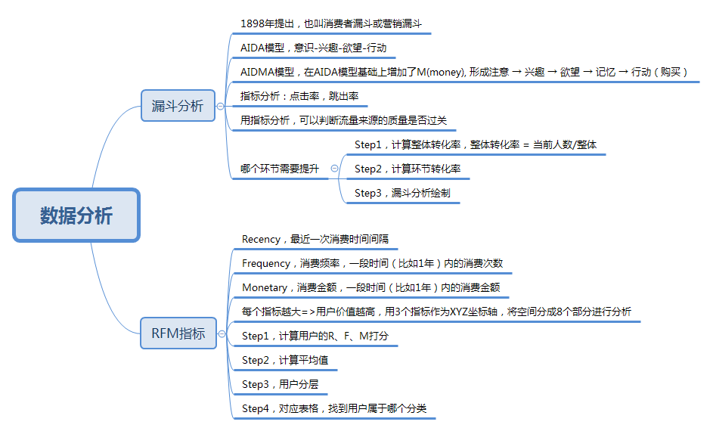
Summary

Slide 62
Thank You Using data to solve problems

